Slide 1
Интонационная конструкция -1 (ИК-1)调型——1
在俄语中，每个句子都有一定的语调，语调类型为调型。调型由三部分组成：调心前部，调心，调心后部。调心及中心词（起主要表意作用的词）的重读音节。在读 “Это дом” 这类句子时，调心上音调下降，调心前部用平常的语调，而调心后部继续保持下降的音调，这就是调型——1。如：
— — \ __ — — \ __ — — \ __ _ — — \ __
Это фрукты. Это вода. Это комната. Мама дома.
Интонационная конструкция - 2 (ИК-2)调型——2
俄语中，表示人和动物的名词叫动物名词，кто的问题。表示人和动物以外的其他事物的名词叫非动物名词，回答что的问题。（что应读成【што】）。
读带有疑问词的疑问句时，使用调型——2.（如：Кто это ? Кто там? Что это? Что там? Какая это буква?）。调心在疑问词上，调心上音调提高，调心后部用较低的音调。如：
↗\ __ ↗\ __ ↗\ __ —↗\ __ __ __
Кто это ? Кто там? Что это ? Какой это город?

Slide 2
Интонационная конструкция (ИК-3,ИК-4)调型——3，4
在俄语中，没有疑问词的疑问句在书写时，句末用问号（？）。读时则用调型——3。如：
Это автобус. 这是公共汽车。
— — ↗ __
——Это автобус？ 这是公共汽车吗？ — — ↗ __ ИК-3
——Да, это автобус. 是的，这是公共汽车。
Мама дома. 妈妈在家。
— — ↗ __
——Мама дома？ 妈妈在家吗？
——Да, мама дома. 是的，妈妈在家。
Это космонавт. 这是宇航员。
— — — — ↗
——Это космонавт？ 这是宇航员吗？
——Да, это космонавт. 是的，这是宇航员。

Slide 3
调型——4.如：
—— Это стакан？ — — ↗ __ ИК-3
——Да, это стакан.
_ _ ↗‾
——А это？ _ _ ↗‾ ИК-4
——И это стакан.(-Это тоже стакан.) и = тоже 和，与
_ _ ↗‾ ‾
——А это ваза?

Slide 4
Да/Нет
是/不是
Кто это? – Это Иван.
Он студент? – Да, он студент.
Кто это? – Это Анна.
Она студентка? – Нет, она не студентка. Она врач.
(Нет, она врач.)
(+)И, (≠)А
和，而
Я студент, и она студентка.
Он повар, и она повар.
Я студент, а моя сестра – школьница.
Мой папа – врач, а мама – учитель.

Slide 5
Как вас зовут? 你叫什么名字？
Это врач. Его зовут Николай.
Это музыкант. Её зовут Нина.
Это студенты. Их зовут Иван и Мария.
Как дела? 你好么？
Как у вас (ваши) дела?
Спасибо, хорошо! А у вас?
Как?
хорошо很棒≠ плохо糟糕
прекрасно 太棒了≠ ужасно 非常糟糕
очень хорошо非常棒 = отлично棒呆了！
неплохо还不错
У меня ЕСТЬ…(我有……)
я она мы вы
У меня есть семья. У неё есть брат. У нас есть машина. У вас есть вопросы?
ты он они
У тебя есть сестра. У него есть дочь. У них есть дом.

Slide 6
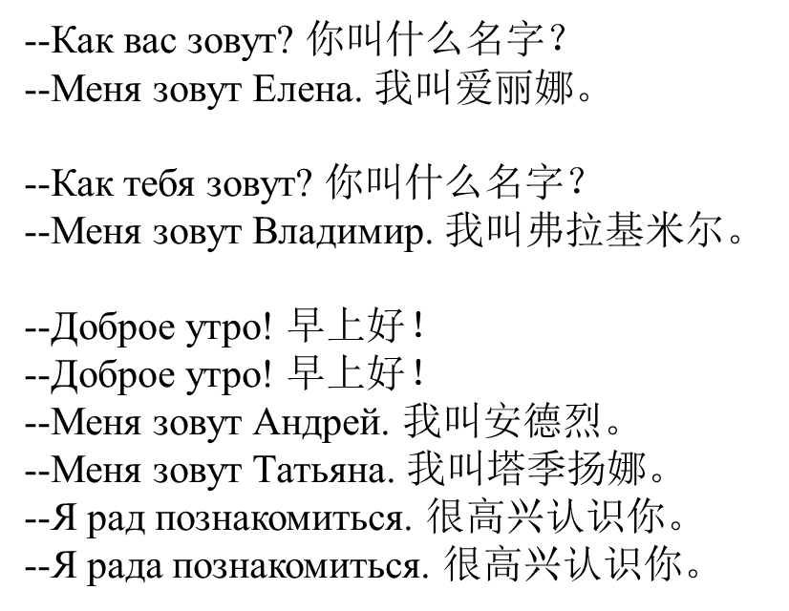
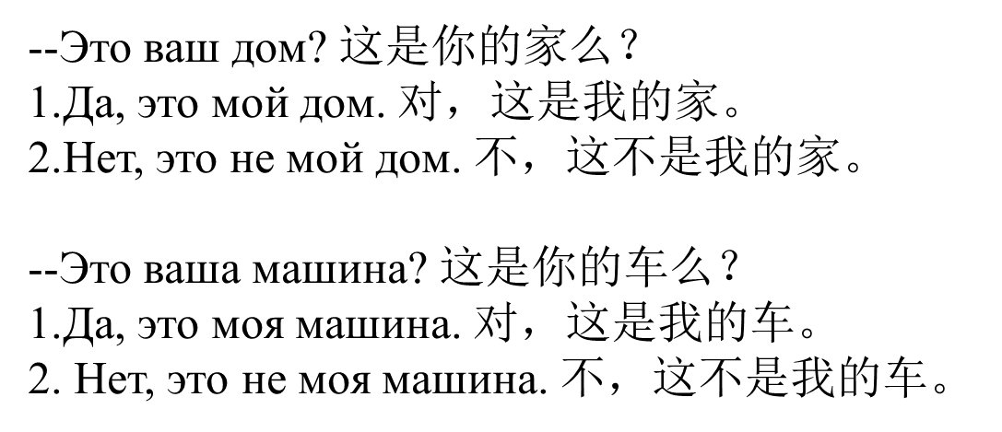
Кто? | я | ты | он | она | мы | вы | они
Кого? | меня | тебя | его | её | нас | вас | их
У кого? | у меня | у тебя | у него | у неё | у нас | у вас | у них

Slide 7
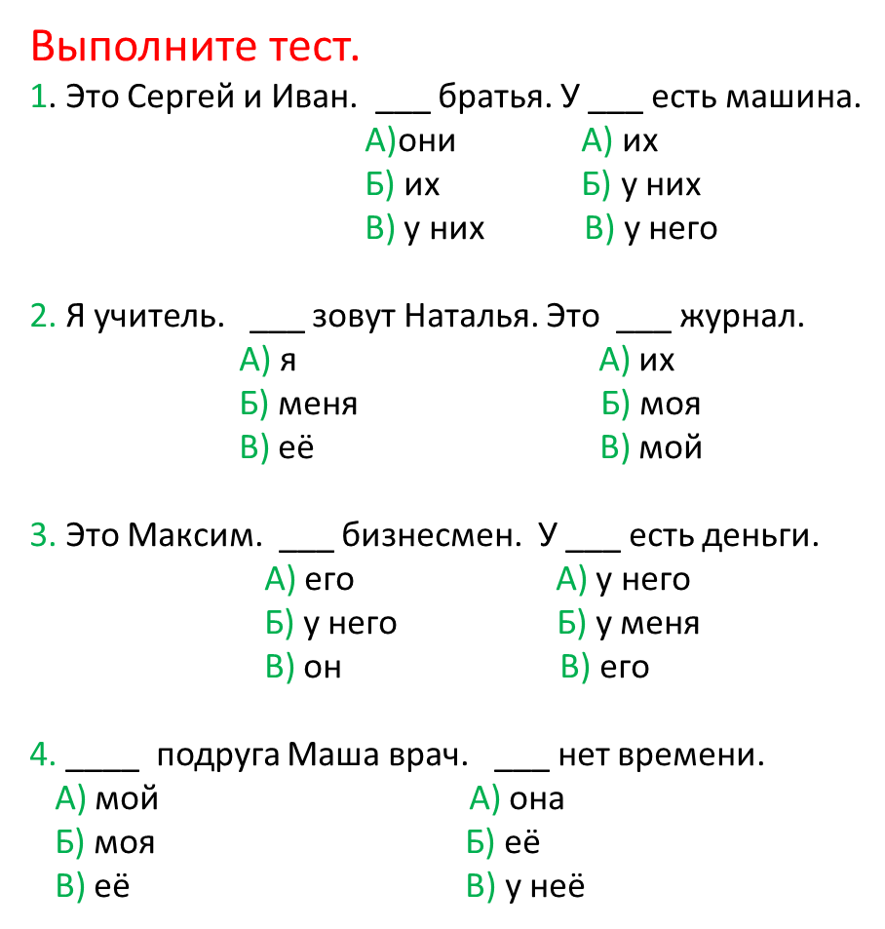

Slide 8
